Slide 1
„
A nyelvi napló mint problémaalapú gyakorlat az anyanyelvi nevelésben
Domonkosi Ágnes^{1,2,3} – Ludányi Zsófia^{1,2}
¹Nyelvtudományi Kutatóközpont, Nyelvtechnológiai és Alkalmazott Nyelvészeti Intézet
²PeLi Oktatásnyelvészeti Kutatócsoport
³Eszterházy Károly Katolikus Egyetem Gyógypedagógiai Intézet
domonkosi.agnes@nytud.hu, ludanyi.zsofia@nytud.hu

Slide 2
Az anyanyelvi nevelés problematikus helyzete
nincs összhangban a nyelvtudomány szemléletével (Kugler 2015, Tolcsvai Nagy 2015)
a nyelvtanórák háttérbe szorulása, a tanári elutasítottság (Kerber 2002)
a tanulói elutasítottság, kedvezőtlen attitűdök (Csapó 2015)
nincs összhangban a pedagógiai szemlélet megújilásával (Nahalka 2013, 2019)
a tanulók nyelvi hátterére, tevékenységére való építés hiánya (Bartha 2002, Sándor 2016, Tolcsvai Nagy 2013)
Helyzetkép – diagnózis

Slide 3
A tanulók saját nyelvi tevékenységére való építés hiánya
A nyelvtantanítás a legtöbbször még mindig a több évszázados hagyománynak megfelelő módon történik: egy a gyermekekhez közel álló, életüket átható jelenségről távoli, elvont, meg- és felfoghatatlan szabályokat tanítunk
Egy átlagos nyelvtanórán a gyermek meglévő tudása és a megtanításra szánt új tudás nem találkozik
A gyermek nyelvi képessége, nyelvről alkotott, azzal kapcsolatos elképzelései nagyon messze vannak attól az elvont fogalomrendszertől, amit nyelvtanként értelmezünk az iskolában.
A diákok hatalmas nyelvi tapasztalati anyaga is visszhangtalanul, visszajelzés nélkül marad

Slide 4
Terápia
az anyanyelvi nevelés gyakorlatának teljes átalakulására van szükség
előfeltétel: a tantervi szabályzás reformja
a nyelvi tevékenység értelmezése és értékelése rugalmasabban, a sokrétű társas és kognitív vonatkozások figyelembevételével
tananyagfejlesztése szükségessége
átfogó javaslat: probléma- és kutatásalapú anyanyelvi nevelési modell
az anyanyelvi neveléshez kapcsolódó ismeretanyag minden szintje és jelensége elérhető a tanulók által megtapasztalt nyelvi helyzetekből, problémákból kiindulva

Slide 5
Elméleti háttér
találkozási pont:
a (nyelvi) problémákra, adatokra, tapasztalatokra való irányultság
problémalapú tanulás (Boud–Feletti 1991, Vernon–Blake 1993)
nyelvmenedzselés-elmélet (Jernudd–Neustupný 1987, Nekvapil 2016)
a használatlapú nyelvleírás modellje (Barlow–Kemmer 2000)

Slide 6

Gyorssegély: a nyelvi napló mint módszer
Javaslat:
az iskolai, tanórai gyakorlatok megváltoztatása is hozzájárulhat a változáshoz
A nyelvi napló módszere
a nyelvi tudatosság növelése
tanulói tapasztalatok bevonása
a tananyagbeli kapcsolatok felismertetése
KIS MÓDSZERTANI LÉPÉS – NAGY SZEMLÉLETBELI VÁLTOZÁS
a diákok tudásszintjének és gondolkodásának feltérképezése

Slide 7
A nyelvi napló módszeréről
A nyelvi tevékenységre való tudatos reflexió kiváltásának és megfigyelésének egyik módszere
Alkalmazási területei
Gyermeknyelvi kutatások (De Houwer–Bornstein 2003)
Szociolingvisztika → elsősorban a többnyelvű beszélőközösségek nyelvi gyakorlatainak feltárása (Ure 1971, De Meulder–Birnie 2020)
Idegennyelv-tanulás (Hölscher et al. 2003)
Nyelvi problémák, érdekes nyelvi jelentségek gyűjtése (Lanstyák 2008)
Udvariasságkutatás (Culpeper 2011)

Slide 8
A nyelvinapló-bejegyzések felépítése
A megfigyelt nyelvi jelenség időbeli, térbeli és társas behatárolása (helyszín és időpont, résztvevők)
A megfigyelt nyelvi jelenség leírása
A megfigyelt nyelvi jelenség elemzése, értelmezése, milyen anyanyelvi témakörökhöz kapcsolható
Diákok
Tanár

Slide 9
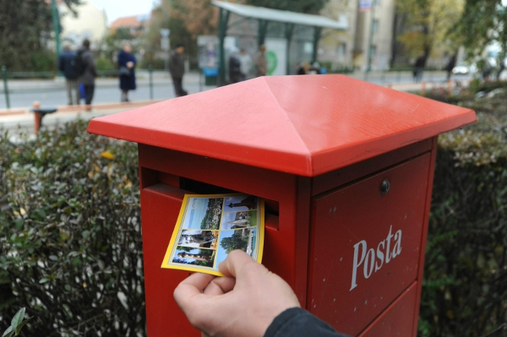
Nyelvinapló-postaláda

Slide 10
Diákok
nyelvi problémák, észleletek gyűjtése nyelvi naplóban
Tanár
Nyelvi napló írása a saját észleleteiből
Tanulói nyelvi produktumok nyelvi problémáinak gyűjtése a naplóban
Tanár: nyelviprobléma-adatbázis építése

Slide 11
Előzmények
Nyelvi napló íratása 2019 óta az Eszterházy Károly Katolikus Egyetem magyartanár, egyéb tanár, tanító, óvodapedagógus, fordító és tolmács szakos hallgatóival → nyelvinapló-adatbázis (120 napló, 658 bejegyzés)
Nyelvi napló íratása középiskolásokkal, kísérleti jelleggel

Slide 12
1. Idegen szavak ingadozó kiejtése
1.1. A megfigyelt nyelvi jelenség időbeli és térbeli behatárolása (helyszín és időpont), a résztvevők leírása
Eger–Budapest távolsági busz, 2018. március, két idősebb hölgy beszélgetése
1.2. A megfigyelt nyelvi jelenség leírása
Egerből épp Pestre utaztam vissza, amikor a távolsági buszon hallottam két idős hölgy beszélgetését. Az egyik hölgy azt mondta: „Szerintem a Lidlt azt [lidül]-nek kell ejteni, hiszen tudod, ott van az a másik szó is, hogy retikül, és ott is ü betű van az i előtt.”
Erre a másik hölgy: „Nem, nem. Gondolj bele, az Aldit is [aldi]-nak mondod, tehát ezt is [lidli]-nek kell mondani.”

Slide 13
A tanulói naplóbejegyzés kapcsán tárgyalható témakörök
a nyelvi változatok társas jelentése – szociolingvisztikai kérdés
ejtéskönnyítő hangzók, szótagalkotó mássalhangzók – hangtani kérdés
idegen eredetű közszók és tulajdonnevek eltérő kiejtési szabályszerűségei – nyelvérintkezési kérdés
tulajdonnevek toldalékolása – helyesírási kérdés

Slide 14
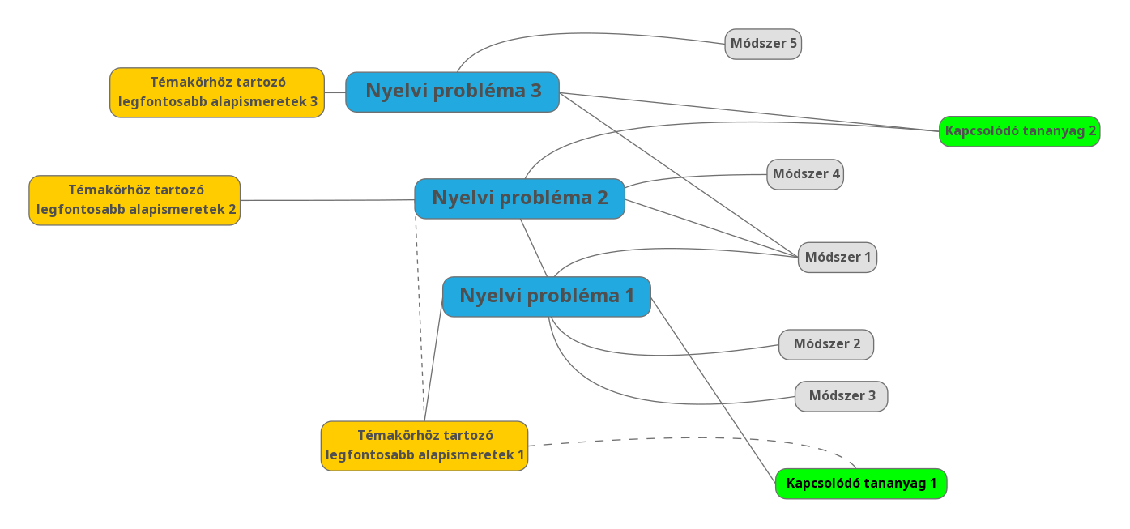

Slide 15
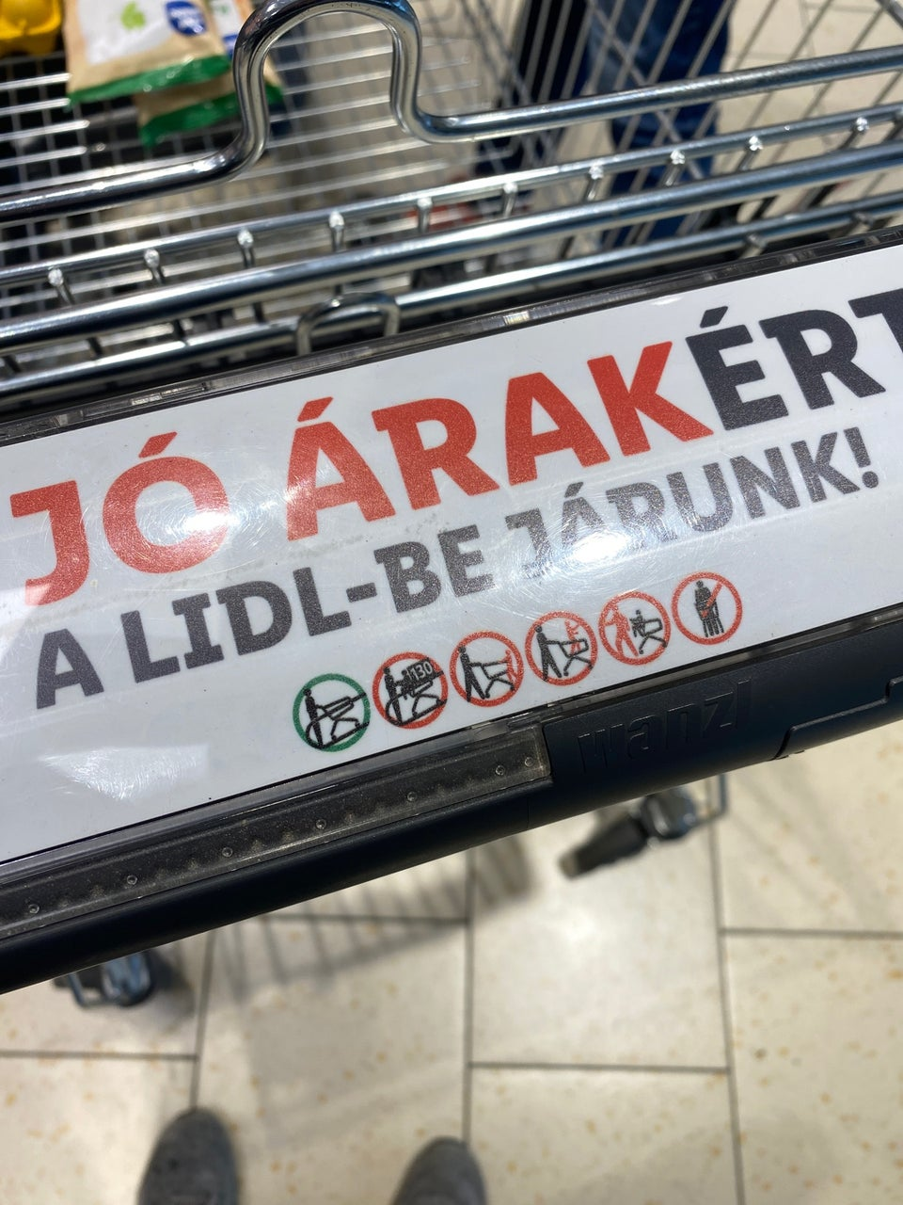
A naplóbejegyzés feldolgozásának lehetőségei
Lidl ejtésvariációi → villáminterjú, hangfelvétel készítése, a választott formák indoklása
Hasonló példák keresése: idegen, német vagy angol eredetű szava (bejgli, cetli, cucli, Gugli)
Gyűjtőmunka: más nyelvekben példák keresése, amelyekben a mássalhangzók szótagalkotó szerepűek (szonoránsok [zöngehangok] vs. obstruensek [zörejhangok])
A Lidl toldalékos írásmódjának változatainak összegyűjtetése a tanulókkal internetes keresők segítségével → AkH.¹² önálló alkalmazása révén a talált változatok megfelelőségének mérlegelése

Slide 16
2. Toldalékváltozatok
2.1. A megfigyelt nyelvi jelenség időbeli és térbeli behatárolása (helyszín és időpont), a résztvevők leírása
2019. október 14. Spar áruház, Eger, pénztáros és vevő beszélgetése
2.2. A megfigyelt nyelvi jelenség leírása
A kasszánál az eladó nem tudta beütni egy hölgy által vásárolt kiflik árát. A nő ugyanis elfelejtett címkét nyomtatni a pultnál nekik.
„Gyorsan visszaszaladok, és adok kódot a kifliimnek” – mondta. Nekem ez így nagyon furcsán hangzott, mert én inkább úgy mondtam volna, hogy adok kódok a kiflijeimnek.

Slide 17
Egy lehetséges feladatlap 7–8. osztályban
Alkossatok 5 csoportot! Az egyik csoport gyűjtsön a-ra és e-re végződő főneveket, a másik i-re végződőeket, a harmadik ó, ő-re végződőeket, a negyedik ú, ü, ű-re végződőeket!
A gyűjtött szavakból alkossatok birtokos szerkezeteket oly módon, hogy több birtokot fejezzenek ki. Például: a kapitány hajói, a juhász birkái.
Karikázzátok be a birtokot kifejező szavakon azt a toldalékot, amely a birtok többességére utal!
Internetes keresők segítségével keressetek rá a kifli, bugyi, gumi szavak tetszőleges számú és személyű birtoktöbbesítő jeles alakjaira!
(Szorgalmi feladat) Olvassátok el H. Varga Márta Bugyii vagy bugyijai? című cikkét az Édes Anyanyelvünk folyóirat 2016/2-es számában, és készítsetek belőle 2-3 diából álló prezentációt!

Slide 18
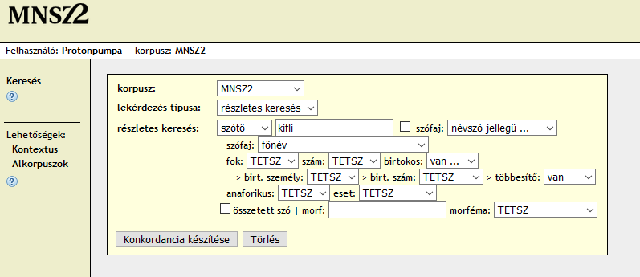
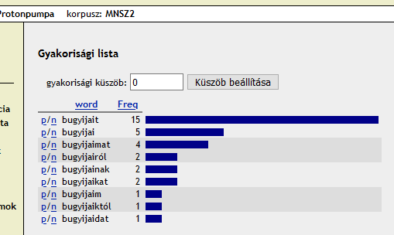
Kitekintés: korpuszok, nyelvi adatbázisok az anyanyelvi nevelésben
Kalcsó Gyula 2010. Mit tanítsunk az ikes ragozásról? Anyanyelv-pedagógia 3/3. http://www.anyanyelv-pedagogia.hu/cikkek.php?id=274
Kocsis Ágnes 2022. Informatika a nyelvtanórán. In: Jánk István – Tomesz Tímea – Domonkosi Ágnes (szerk.): A digitális oktatás nyelvi dimenziói. Válogatás a PeLiKon2020 konferencia anyagából. Eger: Líceum Kiadó.

Slide 19
3. A t „megnyomása”
3.1. A megfigyelt nyelvi jelenség időbeli és térbeli behatárolása (helyszín és időpont)
2007, Kisgyőr (Borsod-Abaúj-Zemplén megye)
3.2. A megfigyelt nyelvi jelenség leírása
Alsó tagozatban hallottam először arról, hogy akik abban a térségben laknak, ahol én, azok nagyon gyakran nagyon erősen megnyomják a t betűt a szavakban, főleg a szavak végén.

Slide 20
Egy lehetséges feladatlap 5–6. osztályban
Tapasztaltad-e már, hogy az egyes vidékeken máshogy ejtenek bizonyos beszédhangokat, mint ahogy megszoktad? Ha igen, meséld el osztálytársaidnak az élményedet!
Alkossatok párokat! Az egyikőtök a beszédhang, a másikótok a betű fogalomhoz készítsen fürtábrát, majd beszéljétek meg, mi a különbség a hang és a betű között!
Tedd a gégédre a kezed, és hangoztasd a [t], majd a [d] hangot néhányszor egymás után! Mit tapasztalsz?
Ejtsd ki a [t] hangot, és figyeld meg, hol helyezkedik el közben a nyelved hegye, ill. oldalsó szélei!
Ejtsd ki a pata, kertem, illetve át, ét szavakat! Hallasz-e valami különbséget a [t] hang kiejtésében?

Slide 21
4. Nyelvi játék a rövidítéssel
4.1. A megfigyelt nyelvi jelenség időbeli és térbeli behatárolása (helyszín és időpont)
2015 körül, nagyváros (Miskolc), rövidített felirat, illetve a felirathoz kapcsolódó magyarázat
4.2. A megfigyelt nyelvi jelenség leírása
Középiskolás éveimben láttam egy évfolyamtársam táskájára írva, hogy „HLST”. Nem tudtam, mit jelenthet, más dolgok is voltak a táskára írva, gondoltam, a „HLST” egy punk- vagy metálzenekar lehet. Egy alkalommal aztán meghallottam, amint ez az évfolyamtársam beszélgetett saját baráti társaságával, s hangosan is kimondták ezt a mozaikszónak, zenekarnévnek gondolt valamit: „háelesté”. Fejemhez kaptam, nagyot csaptam a homlokomra, hiszen a kontextusból azonnal kihámoztam a szó jelentését, rájöttem, hogy a betűkombináció egy nyelvi poén, az egész egy mondatot rejt: Há’ elesté’ (hát elestél)!
Kapcsolódó témakörök
Szleng
Írásbeliség és szóbeliség viszonya
Beszélt nyelvi lazítás

Slide 22
5. Köszönésformák megfelelő használata
5.1. A megfigyelt nyelvi jelenség időbeli és térbeli behatárolása (helyszín és időpont), a résztvevők leírása
Nyíregyháza, 2010. szeptember, lány tanuló, tanárnő közötti köszönés
5.2. A megfigyelt nyelvi jelenség leírása
Általános iskola 8. osztályában történt, hogy egyik tanárnőnek köszöntem, hogy csókolom, majd visszaválaszolt, hogy én is. Ezután közölte velem, hogy elég nagy vagyok már ahhoz, hogy ne így köszönjek másoknak, és inkább a „jó reggelt”, „jó napot” kifejezéseket használjam. Attól a naptól kezdve soha senkinek nem mondtam, hogy „csókolom”.
Kapcsolódó témakörök
Udvariassági nevelés
Kettősszófajúság
Szóalkotásmódok, elemszilárdulás

Slide 23
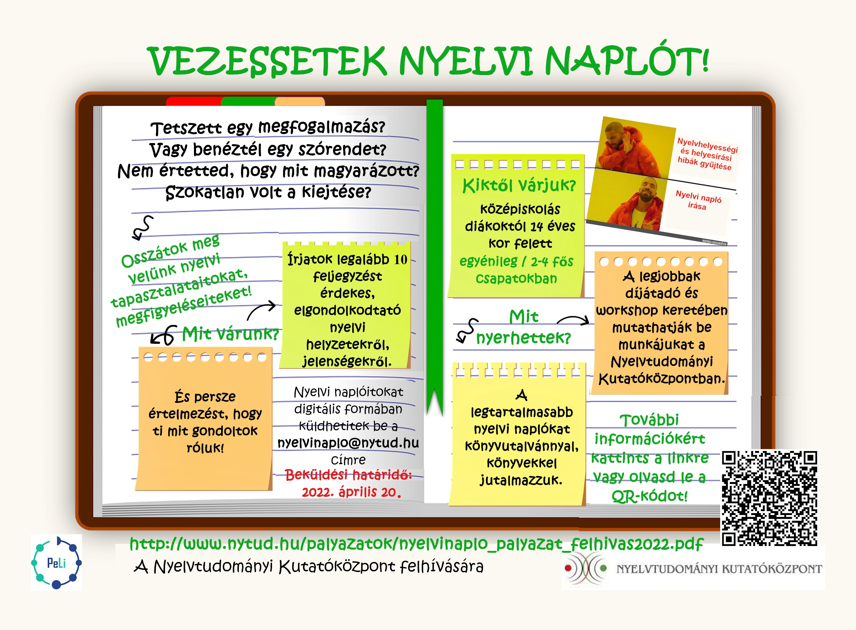

Slide 24
Mintabejegyzés, tanulói nyelvi napló
1. A megfigyelt nyelvi jelenség időbeli és térbeli behatárolása (helyszín és időpont), a résztvevők leírása
Sopron, 2013. szeptember, lány tanuló és osztálytársai testnevelésórán
2. A megfigyelt nyelvi jelenség leírása
Ebben az évben költöztünk a családommal Budapestről Sopronba. Nagyon izgatott voltam, hiszen nem csak új lakhelyem, de új iskolám is lett. Az első pár héten nem igazán társalogtak velem az új osztálytársaim, de egy idő után azért megtört a jég. Volt néhány furcsaság a beszédükben, amiknek nem tulajdonítottam nagy szerepet, például hogy másképp ejtenek bizonyos hangokat, vagy hogy vannak olyan kifejezések arrafelé, amik nyilvánvalóan az ő kultúrájukra jellemző, például ételek nevei, vagy helyi terek, utcák, amiknek valamilyen más nevet adnak az ott élők. Ez természetes nem is nagyon szúrtak szemet – vagy fület. De az egyik alkalommal testnevelésórán labdajátékokat játszottunk, és a fiúk a röplabdát dobálták. Az egyik osztálytársam felkiáltott: „Ne dobáljátok már ilyen vadul, mert összevissza pattanik a labda, és eltalál valakit!” A pattanik szóra felkaptam a fejem, mert annyira szokatlan volt az -ik vég, hiszen én világéletemben úgy használtam, hogy pattan. Megkérdeztem a fiút, hogy miért így mondja, mire kérdőn nézett rám, hogy: hogyan lehet máshogy mondani? Végül kiderült, hogy Sopron egész területén és vonzáskörzetében a labda nem pattan, hanem pattanik.
Iktelen igék ikes ragozása, nyelvjárási eltérések

Slide 25
3. A megfigyelt nyelvi jelenség elemzése, értelmezése
Az egyes nyelvjárások között főként a hangtani és a szókincsbeli különbségek a legfeltűnőbbek, de ebben az esetben éppen egy alaktani (igeragozási) sajátosság figyelhető meg. Ahogy Szabó Géza Regionális szókészleti kutatás Szombathelyen című tanulmányából megtudhatjuk, a nyugat-dunántúli nyelvjárási régió egyik jellemzője hogy főként a kijelentő módú, jelen idejű, egyes harmadik személyű, főként hangutánzó igéken megjelenik az -ik végződés: durranik, huppanik, pattanik, robbanik, míg ezeket a köznyelvben nem ikesen ragozzuk. Ezért annak, aki az ország más részén él, szokatlanul hangzik ezeknek az igéknek az ikes ragozása. Akik pedig ikesen ragozzák ezeket az igéket, azokról ki lehet találni, hogy nagy valószínűséggel Nyugat-Dunántúlról származnak. Érdekes, hogy az, ahogy beszélünk, azt is elárulja, hogy kik vagyunk, honnan származunk.
Felhasznált irodalom
Szabó Géza 1980. Regionális szókészleti kutatás Szombathelyen. Vasi Szemle 34/1–4: 104–139.

Slide 26
Összegzés: a problémaalapú szemlélet céljai
Éld meg, hogy közöd van hozzá!
Kérdezz, kutass!
Figyelj a változatokra, változásra!
Figyelj a funkcióra!
(Imrényi András ötlete nyomán)

Slide 27
Köszönjük a figyelmet!
domonkosi.agnes@nytud.hu
ludanyi.zsofia@nytud.hu

